Slide 1

Problemas globales del medio ambiente que afectan a la biosfera.
Autora: M. Sc. Yolanda Sosa García
Universidad de Artemisa

Slide 2
Medio ambiente
“Medio ambiente es el sistema de elementos abióticos, bióticos y socioeconómicos con que interactúa el hombre, a la vez que se adapta al mismo, lo transforma y lo utiliza para satisfacer sus necesidades”
Ley 81 del Medio Ambiente. Cuba. 1997

Slide 3
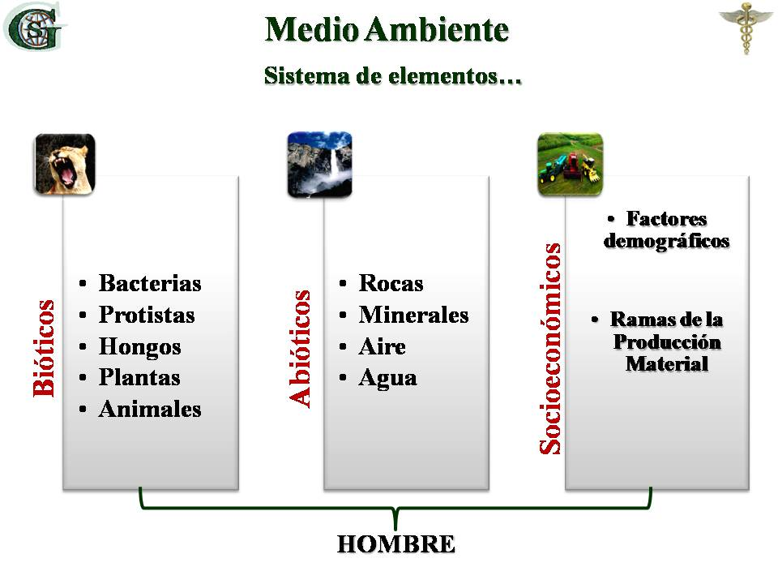
Forman parte de la biosfera

Slide 4
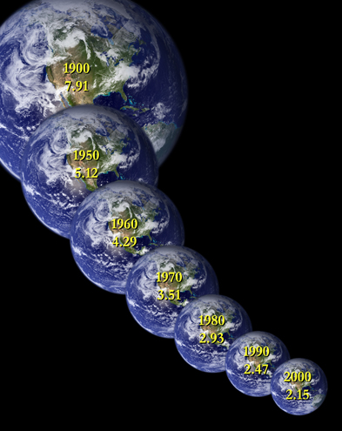
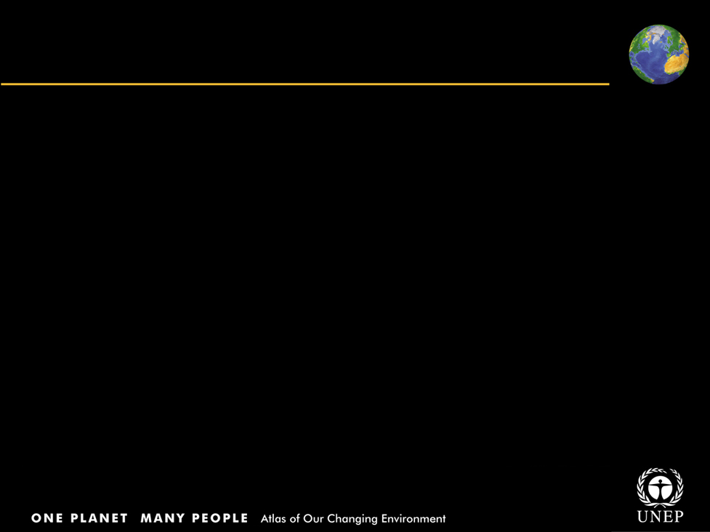
La contracción de la biosfera
1900-2000
Title
Body text
LA TIERRA ES EL ÚNICO HOGAR QUE TENEMOS.
Cada nueva persona que se añade a nuestra creciente población, produce un decrecimiento en nuestro espacio vital.
2050 1,43 ha
Notes:
4

Slide 5
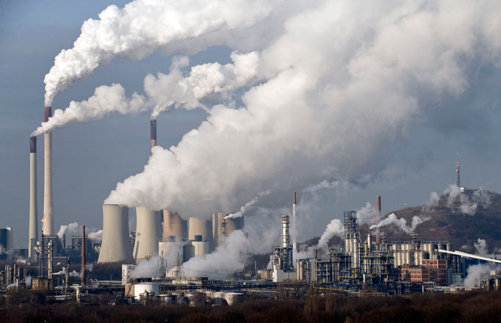

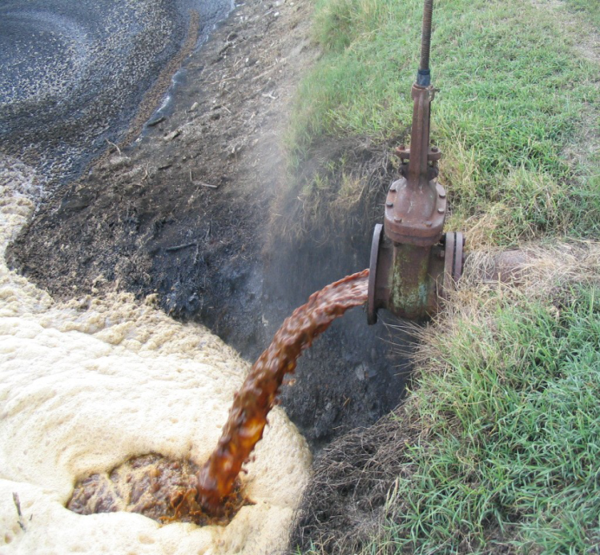
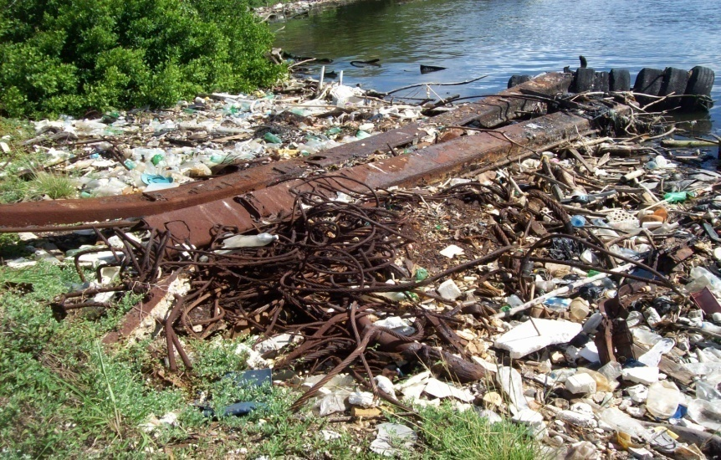
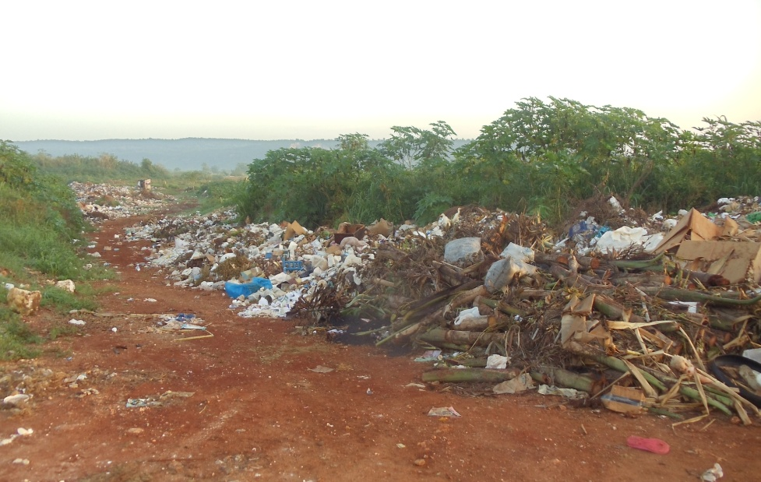
Contaminación

Slide 6
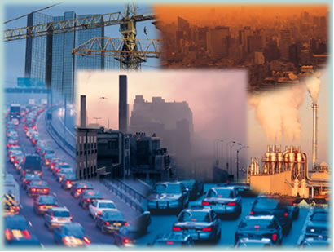
Problemas ambientales causados por contaminación de la atmósfera que afectan a la biosfera
- DEBILITAMIENTO DE LA CAPA DE OZONO
- CALENTAMIENTO GLOBAL
- CAMBIO CLIMÁTICO.
- LLUVIAS ÁCIDAS.

Slide 7
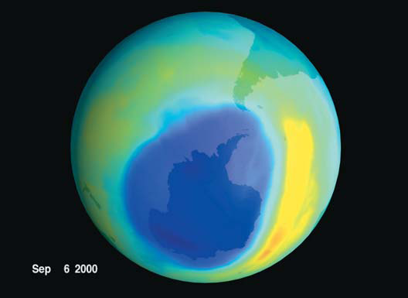
Adelgazamiento de la capa de ozono
La capa de ozono protege la vida en el planeta pues absorbe la radiación ultravioleta.
El ozono (O₃) se convierte en oxígeno al reaccionar con algunos componentes químicos los CFC.
Protocolo de Montreal, firmado el 16 de septiembre 1987.
En 2060 se podría cerrar el agujero de la capa de ozono

Slide 8
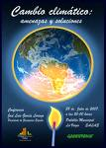
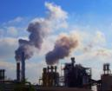
Cambio climático:
Un cambio del clima atribuido directa o indirectamente a la actividad humana que altera la composición de la atmósfera mundial y que se suma a la variabilidad natural del clima observada durante períodos de tiempo comparables.
CMNUCC 1997

Slide 9
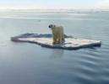

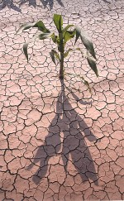
Preocupación por el actual cambio climático:
Se está produciendo en tiempo tan breve que no permitirá la adaptación natural de los ecosistemas naturales y de los sistemas socioeconómicos a las nuevas condiciones.

Slide 10
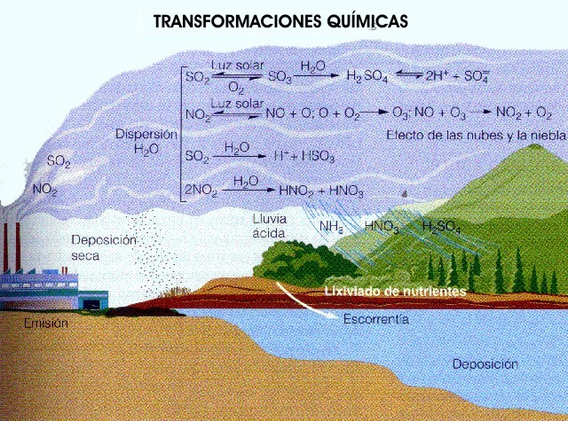
Lluvia ácida

Slide 11

SO₂ + O₂
SO₃ + H₂O
NO + O₂
3NO₂ + H₂O
Lluvia
ácida
Muerte de bosques y animales y daño a las edificaciones

Slide 12
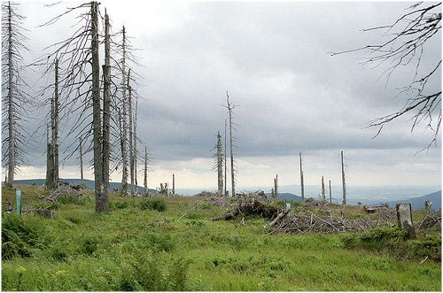

Slide 13
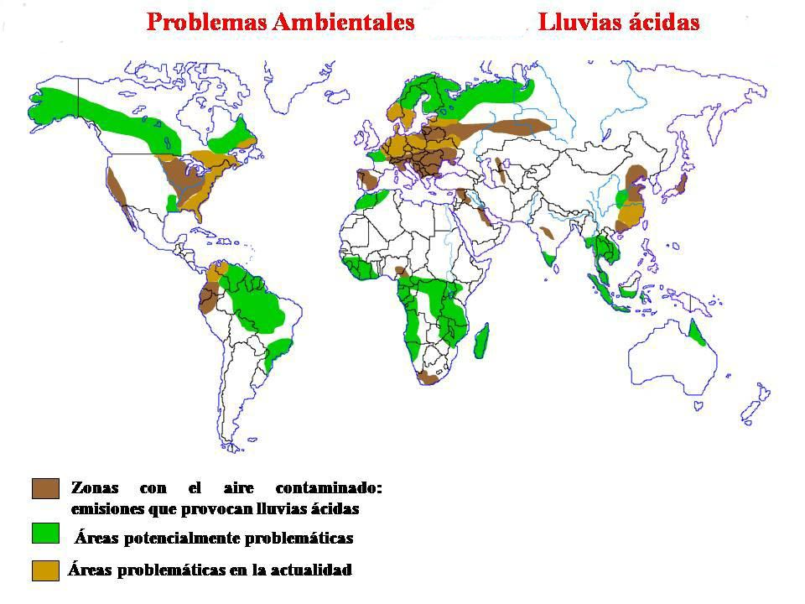
Regionales

Slide 14
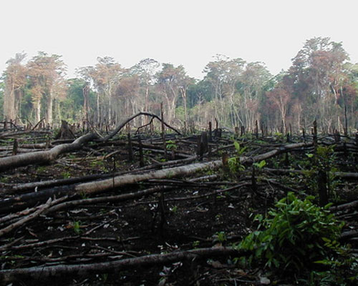
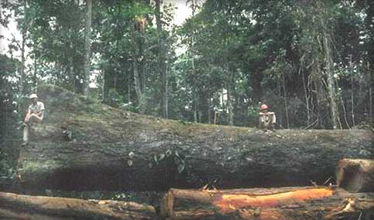
Deforestación
Bosque Amazónico

Slide 15
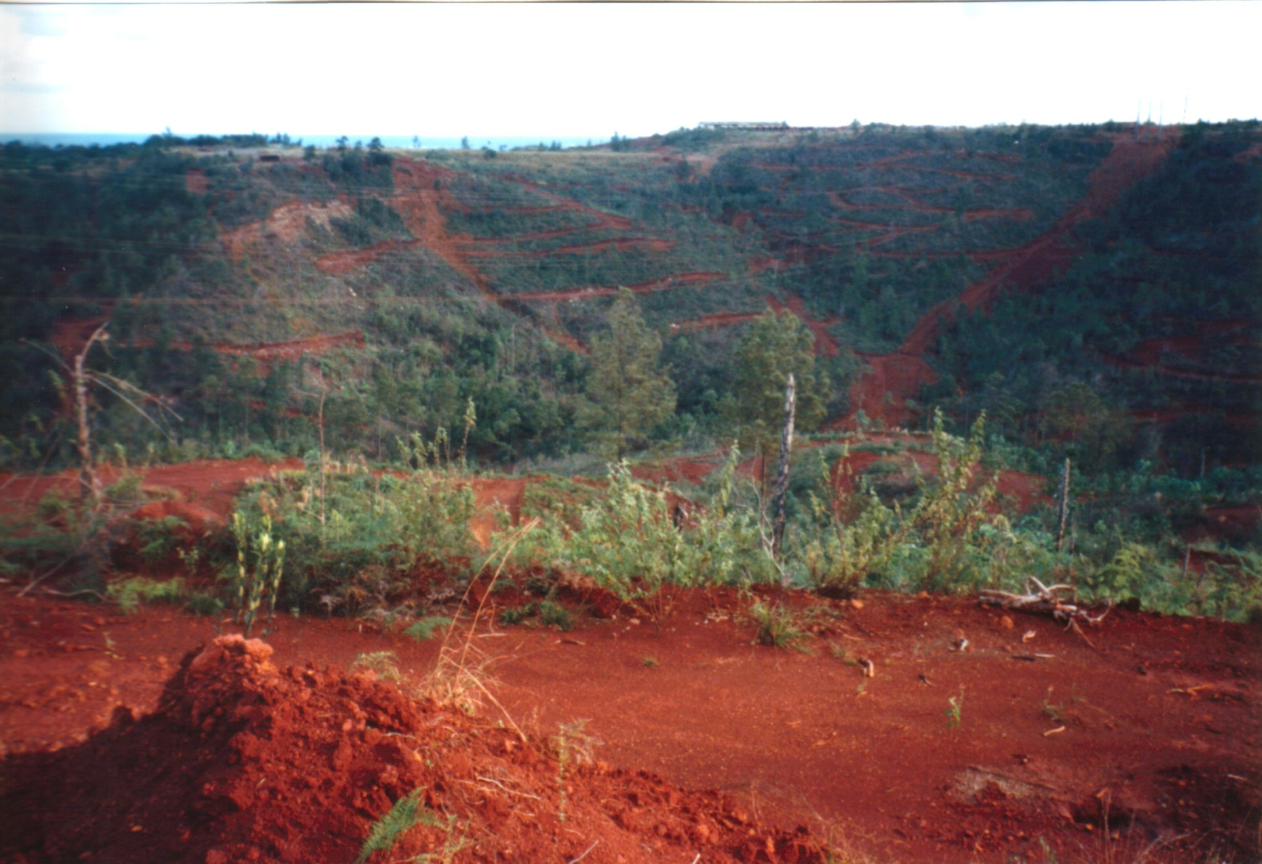
Deforestación produce erosión

Slide 16
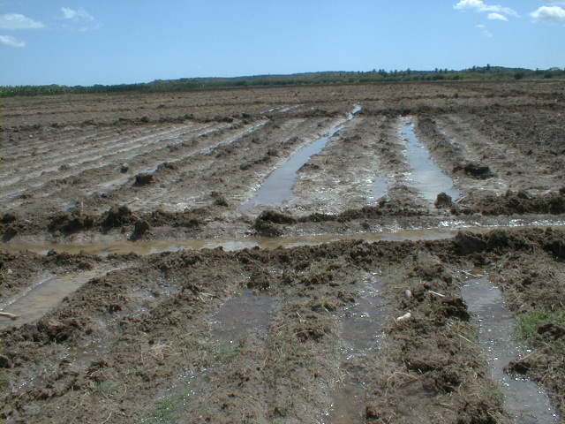
SALINIZACIÓN SECUNDARIA DE SUELOS.
Elevación del manto freático salino.
Uso de agua de mala calidad.
Insuficientes obras de drenaje en aquellos suelos que lo requieran.
El 14% del área agrícola cubana está salina o salinizada, (de ellas 300 000 há por el riego con aguas de mala calidad).

Slide 17
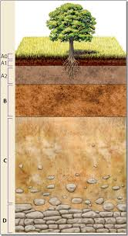
CAUSAS DE LA CONTAMINACIÓN DE SUELOS
Prácticas agrícolas inadecuadas (riego, aplicación de agroquímicos)
Vertimientos de sustancias químicas
Descargas de residuales líquidos
Disposición de residuos sólidos

Slide 18
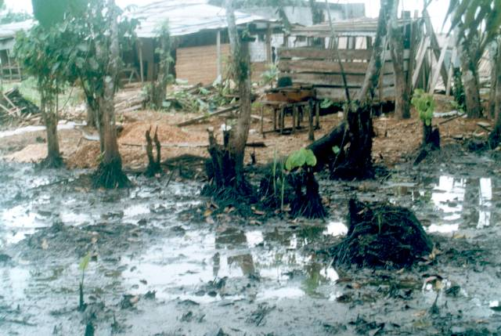
Los derrames en zonas de explotación petrolera

Slide 19
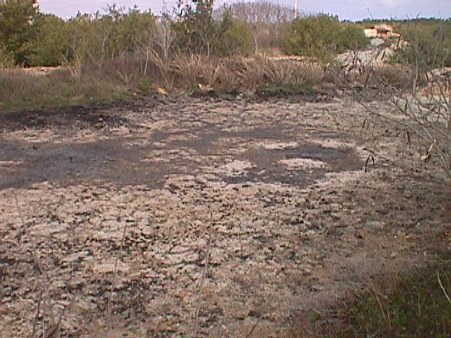
Contaminación de suelos por el vertimiento de lodos de petróleo.

Slide 20
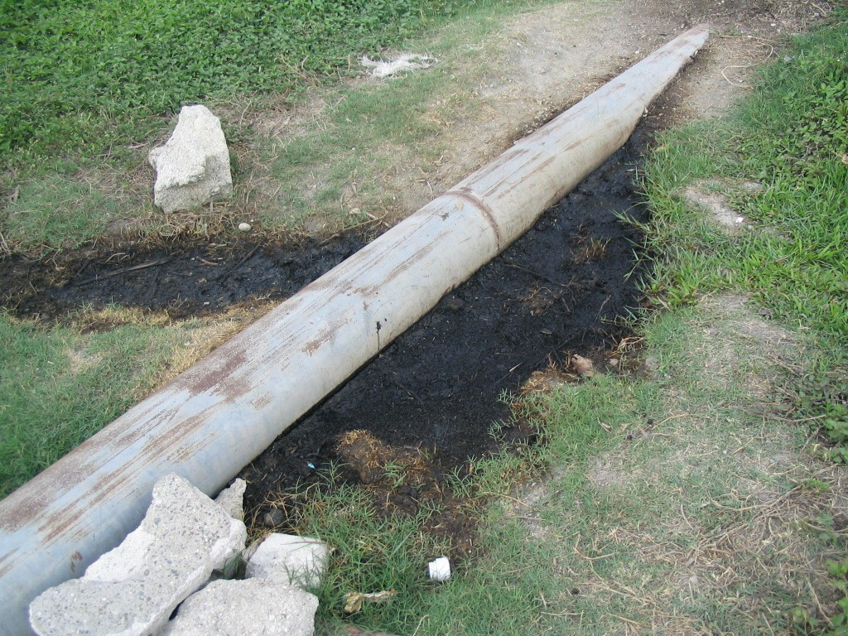
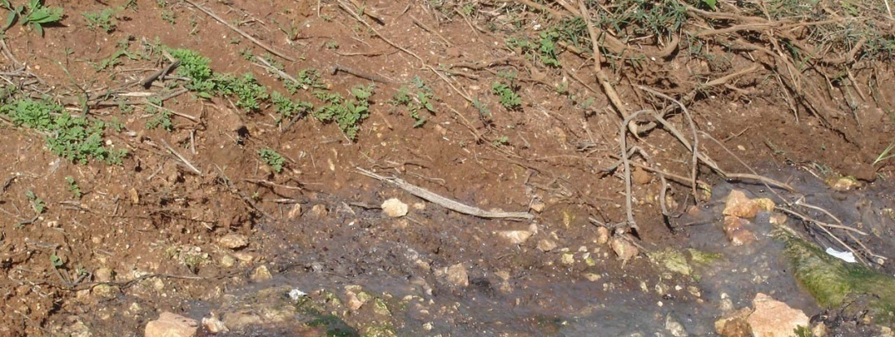
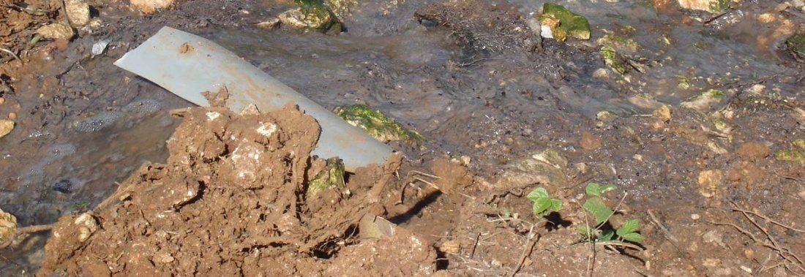
Contaminación de suelos por aguas negras

Slide 21
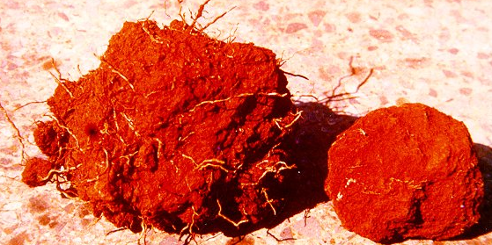
Principales factores limitantes de los suelos
Erosión
Acidez
Salinidad
Mal drenaje
Compactación
Baja Fertilidad
Notes:
21
Los procesos erosivos afectan a 2,5 millones de hectáreas de suelos del país, el alto grado de acidez alcanza alrededor de 3,4 millones de hectáreas, la elevada salinidad y sodicidad influencia alrededor de un millón de hectáreas, la compactación incide sobre 2,5 millones de hectáreas, y en resumen el 65% de la superficie del país se encuentra afectada por estos y otros factores, incluso por más de un factor a la vez, que pueden conducir a los procesos de desertificación.
Debido a las dificultades económicas por las que atraviesa Cuba desde el establecimiento del Período Especial, la gran mayoría de las labores de mitigación que se acometen en suelos son medidas sencillas para su conservación, aunque en realidad en muchos casos se requiere la aplicación de medidas complejas, que permitan el mejoramiento y la recuperación de los suelos, las que a su vez demandan un mayor respaldo financiero.
Otro aspecto a destacar en el importante problema de los suelos cubanos es que los últimos estudios generales realizados por los especialistas datan de más de un cuarto de siglo, lo cual no permite conocer su estado real actual con vistas a la proyección de una cerera política agrícola para la producción de alimentos.
Resulta conveniente recordar que en un suelo degradado, el potencial genético de una variedad solo alcanza el 60% de su valor, lo que reduce considerablemente su rendimiento, sin considerar otros importantes factores como el agua, el clima y los elementos subjetivos propios de la producción y organización agrícola.

Slide 22
Suelos del mundo afectados:
Por salinización 80 millones de hectáreas de suelo están afectadas
La erosión hídrica causa pérdidas de suelos que se calculan en 25 mil millones de toneladas por año.
Las causas principales de la degradación de los suelos: pastoreo excesivo, deforestación, actividades agrícolas, sobrexplotación de la vegetación y actividades industriales.

Slide 23
Problemas que afectan los suelos
Degradación
- erosión
- compactación
- acidificación
- salinización
Contaminación
Desertificación

Slide 24
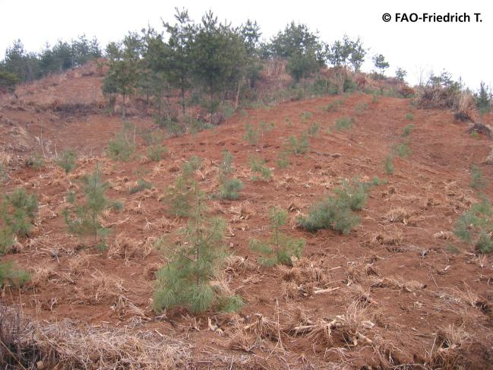
Degradación del suelo. Erosión
Erosión acelerada laminar en surcos y cárcavas

Slide 25
Deforestación produce erosión

Slide 26
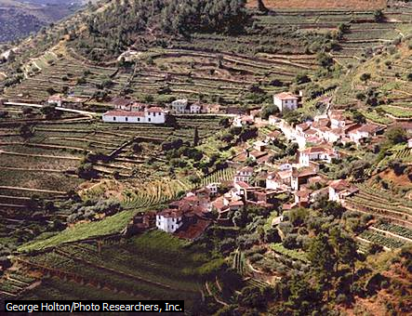
Para reducir la erosión terraceo

Slide 27
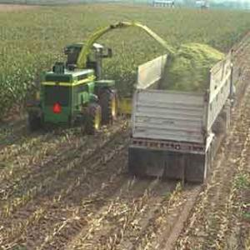
La creciente demanda de alimentos presiona sobre las tierras agrícolas.
La FAO ha llamado a un nuevo orden agrícola mundial para garantizar la seguridad alimentaria, el enfrentamiento al cambio climático y la preservación de los ecosistemas
Notes:
27

Slide 28
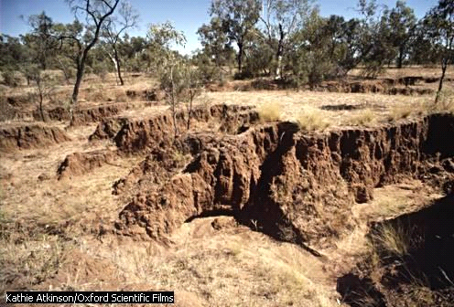
DESERTIFICACIÓN
Es la degradación de las ¨tierras secas¨.
Consiste en la pérdida de la productividad y complejidad biológica o económica de las tierras agrícolas, los pastizales y las regiones forestadas y se debe principalmente a la variabilidad climática y las actividades no sostenibles.
La causa es la utilización no sostenible de la tierra son el sobre cultivo, el pastoreo excesivo, la deforestación y las prácticas inadecuadas de riego.
Provocada por la acción antrópica, que se suman a condiciones del clima

Slide 29
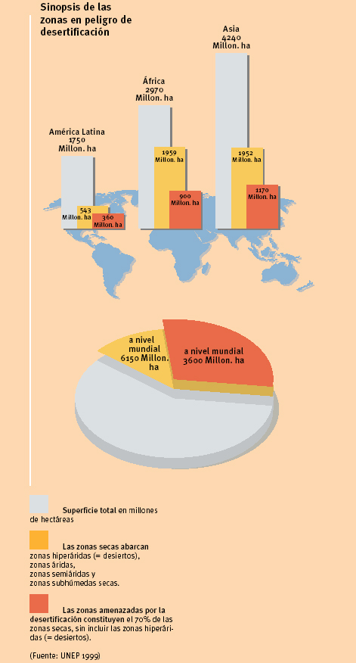

La desertificación afecta a un cuarto del total del área de tierras del mundo
Por cambio climático las estepas se convierten en desiertos

Slide 30
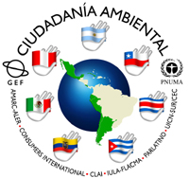
¿Qué se entiende por diversidad biológica?
La diversidad biológica o biodiversidad incluye la variedad de organismos vivos en un hábitat o zona geográfica determinada y de los complejos ecológicos de los que forman parte.
Se compone en esencia de tres niveles:
La disminucion de la capa de ozono es uno de los problemas ambientales globales de mayor trascendencia mundial
Diversidad o variedad genética entre una misma especie (variedad intraespecífica).
Diversidad o variedad de especies dentro de ecosistemas.
Diversidad o variedad de ecosistemas y/o biomas en la biosfera (la biosfera es la parte de la corteza terrestre en la cual es posible la vida).

Slide 31
Diversidad biológica
Biodiversidad (diversidad biológica): Variedad de la vida.
Incluye tres niveles de organización biológica:
- Especies: Plantas, animales, hongos, microorganismos que viven en un espacio
- Ecosistemas, de los que forman parte las especies
- Paisajes o regiones donde se ubican los ecosistemas

Slide 32
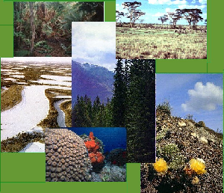
PERDIDA DE BIODIVERSIDAD
Los ecosistemas de la tierra están amenazados
El 20% de la cubierta terrestre ha sido degradada y el 60% de los ecosistemas del planeta están dañados o amenazados
Notes:
32

Slide 33
Causas de la pérdida de biodiversidad
La destrucción del hábitat natural de especies.
Inadecuado manejo de ecosistemas frágiles.
Agricultura intensiva
La sobreexplotación de los recursos.
La degradación y contaminación del suelo, las aguas y la atmósfera.
La introducción de especies exóticas.
Los incendios forestales
La apropiación ilícita de especies, la caza furtiva y la pesca de especies de alto valor económico.
Falta de conocimientos, conciencia y cultura ambiental

Slide 34
REDUCCIÓN DE LA SUPERFICIE MUNDIAL DE BOSQUES
1970
1992
2000
2020
1/5
1/6
1/7
1/4

Slide 35
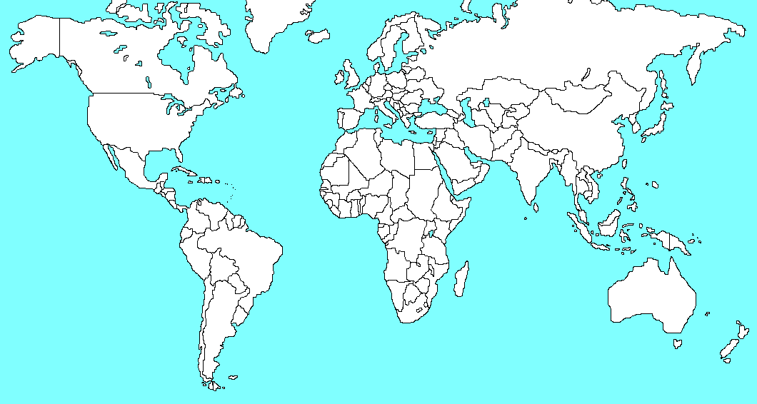
Bosques en peligro
Bosques templados de hoja ancha
Bosques lluviosos tropicales
Bosques tropicales secos o de hoja caduca
Bosques esclerófilos siempre verdes y monte bajo
Bosques templados de coníferas
Bosques lluviosos subtropicales y templados

Slide 36
Consecuencias de la contaminación y el mal manejo de la diversidad biológica
Reducción del crecimiento y del rendimiento.
Alteraciones químicas que reducen el valor nutritivo y aumentan la toxicidad.
Reducción de la capacidad de autodefensa contra plagas.
Alteraciones de los equilibrios ecológicos.

Slide 37
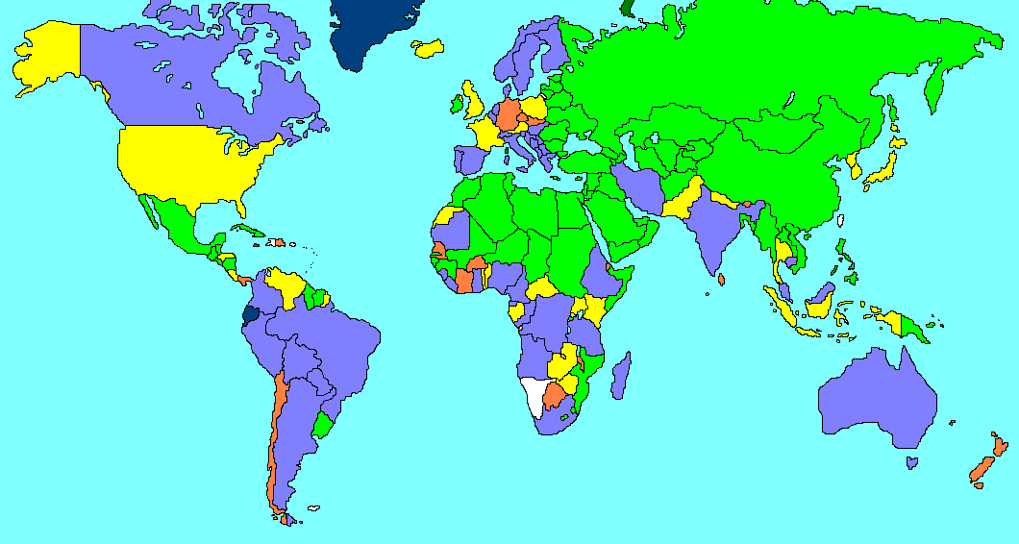
Áreas protegidas
Porcentaje por países de superficies protegidas
Más del 20 %
10 - 20 %
5 - 9,9 %
1 - 4,9 %
Menos de 1 %
Sin datos

Slide 38
CUBA: PRINCIPALES PROBLEMAS AMBIENTALES RELACIONADOS CON LA BIOSFERA
(EAN 2016-2020)
DEGRADACIÓN DE LOS SUELOS
AFECTACIONES A LA COBERTURA FORESTAL
CONTAMINACIÓN
PÉRDIDA DE LA DIVERSIDAD BIOLÓGICA Y DETERIORO DE LOS ECOSISTEMAS
IMPACTOS DEL CAMBIO CLIMÁTICO

Slide 39
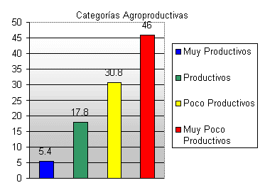
Suelos de Cuba
Sequía
Sequía

Slide 40
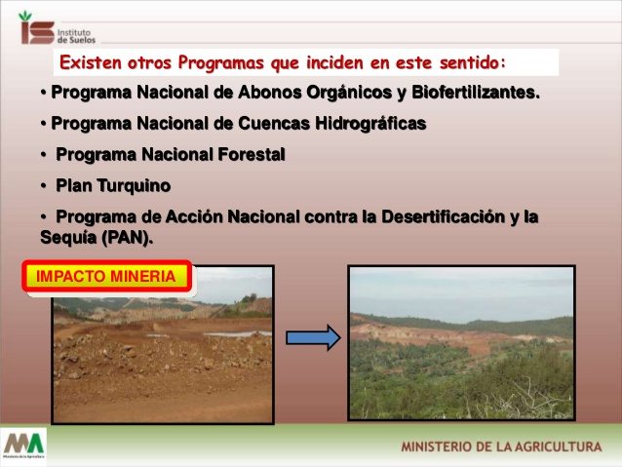
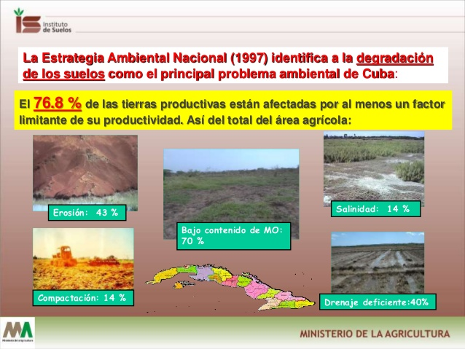

Slide 41
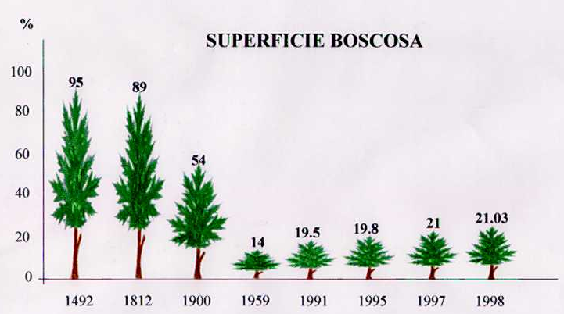
AFECTACIONES A LA COBERTURA FORESTAL

Slide 42
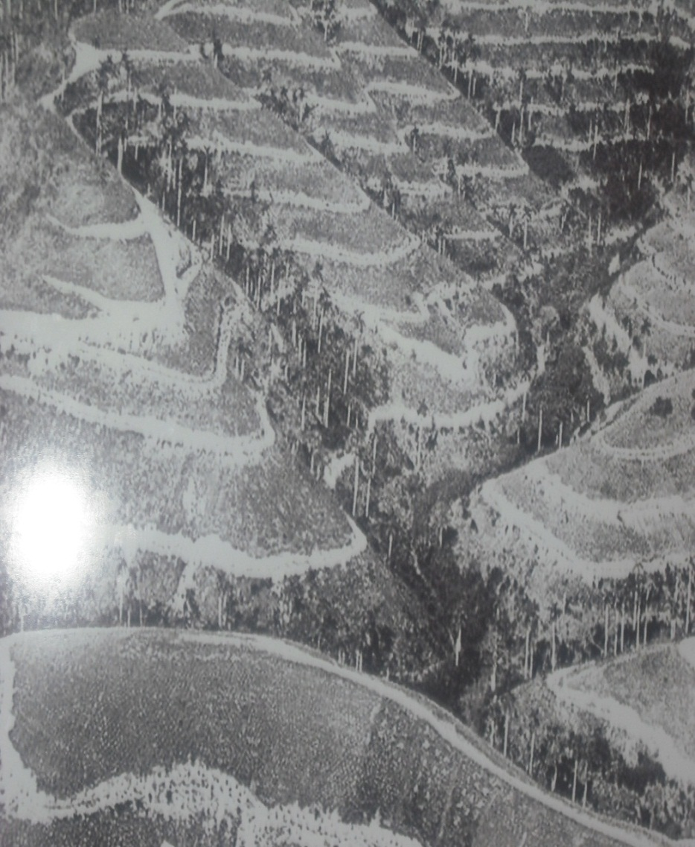
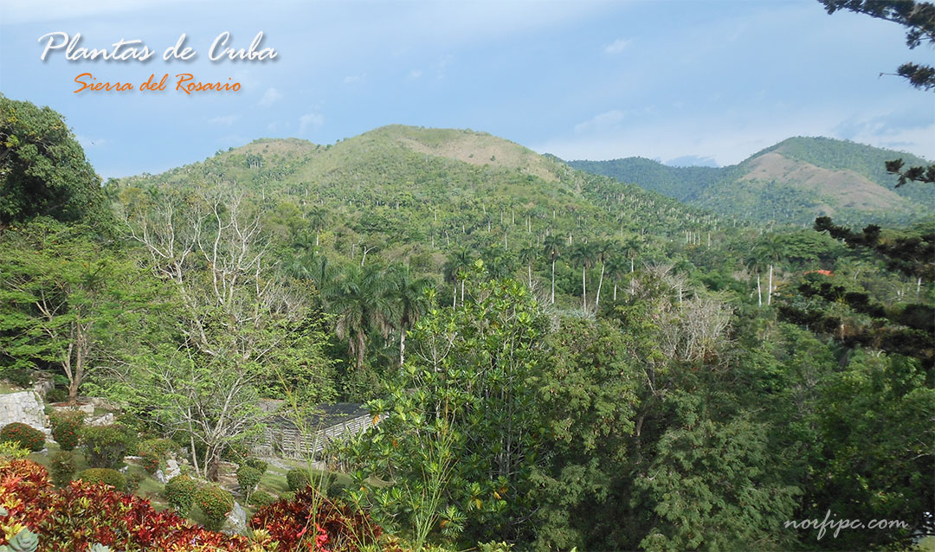
Deforestación y repoblación
Sierra del Rosario

Slide 43
INCREMENTO DE COBERTURA BOSCOSA POR REPOBLACIÓN FORESTAL
Cuba es uno de los pocos países con incremento de su cobertura forestal.
Aspira a que el 40% de su superficie esté cubierta de bosques
2018
31%
1959
SUPERFICIE BOSCOSA
14%

Slide 44
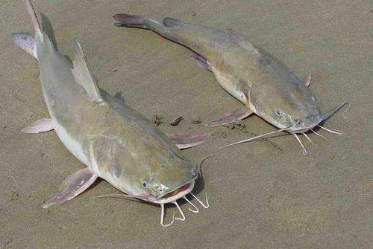
Claria o pez gato
Especie exótica invasora

Slide 45
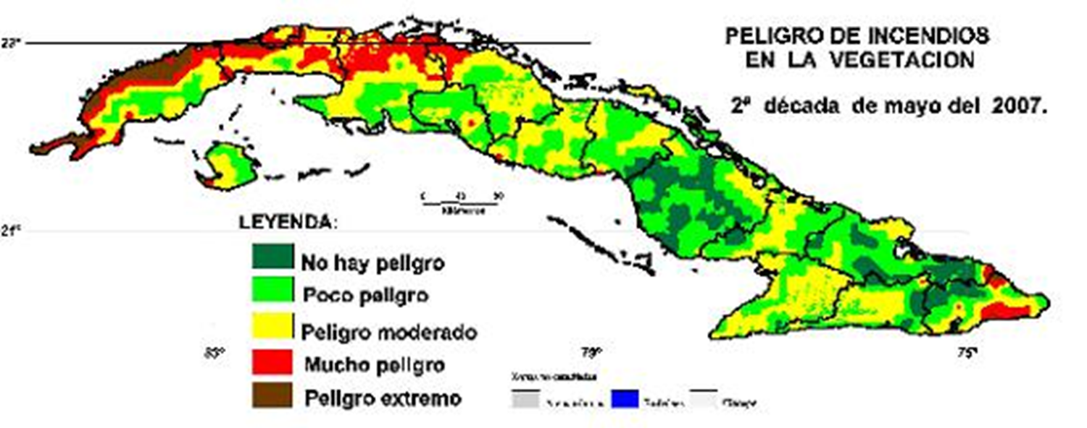

Slide 46
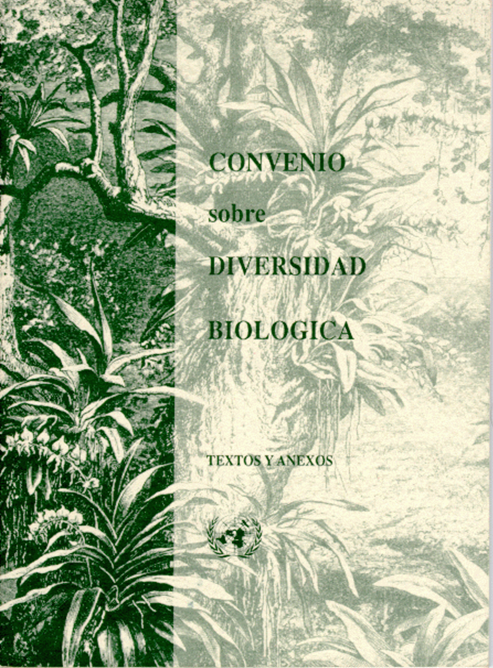
Convenio sobre Diversidad Biológica (CDB)
Es un acuerdo entre países que constituye un instrumento jurídico vinculante para los países que lo han ratificado, lo que significa que los Estados deben cumplirlo y aplicarlo en el nivel nacional y local, aunque no existan mecanismos de sanción para los que no cumplan lo acordado

Slide 47


Proceso de actualización

Slide 48
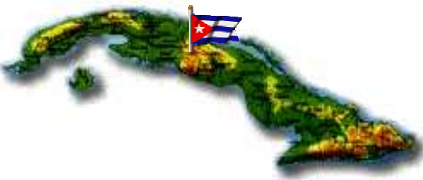
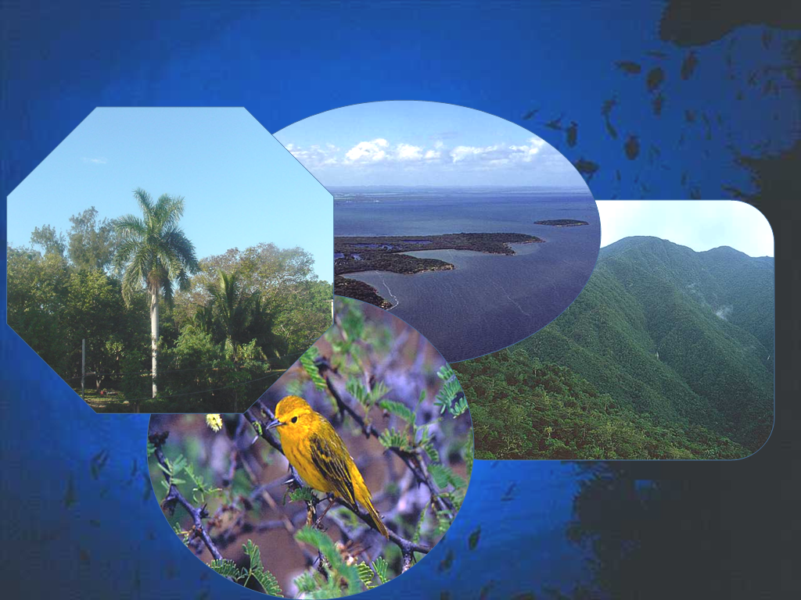
LA BIODIVERSIDAD EN CUBA

Slide 49
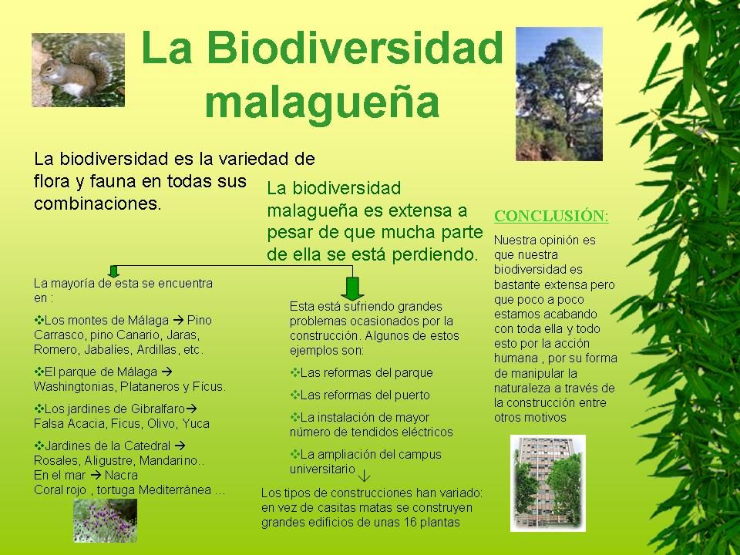
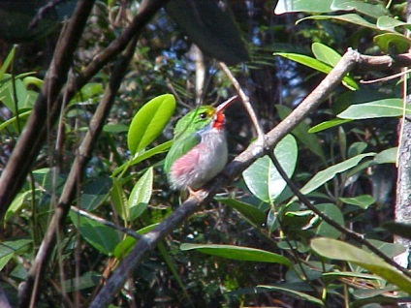
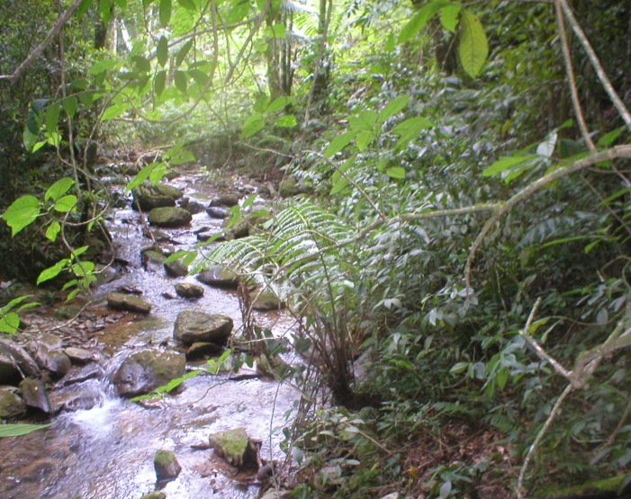



CUBANA
CUBANA

Slide 50








Flora
17 tipos diferentes de formaciones boscosas, 7 arbustivas y 4 herbáceas,
921 especies de musgos y hepáticas,
500 helechos,
6519 plantas superiores - Gimnospermas: 19 especies
Angiospermas: 6500 especies
Fauna
52,4% son endémicas
16516 especies reportadas
50% del total son invertebrados
42% de endemismo Son endémicos: 80% de invertebrados
15 especies de mamíferos, 22 de aves,
43 de anfibios y 91 de reptiles

Slide 51





Principales ecosistemas cubanos
Ecosistemas de montañas
Arrecifes coralinos
Playas de arenas
Humedales
Manglares
Notes:
51

Slide 52

Palma real (Roystonea regia).
Árbol nacional
En nuestro país hay mas de 100 especies de palmas.
De estas 90 son endémicas; la más conocida es la palma real cuyo origen cubano está en discusión.

Slide 53

Áreas de intervención de los principales proyectos en la temática de diversidad biológica
Áreas de intervención de:
Proyecto Sabana Camaguey Fase III
Proyecto BASAL
Proyecto Reducción de la vulnerabilidad provincias Artemisa y Mayabeque
Proyecto ecosistemas montañosos amenazados
Proyecto 1 del Programa de Asociación de País (OP-15)
Proyecto Especies Exóticas Invasoras
Proyecto Archipiélagos del Sur de Cuba

Slide 54

Reservas de la biosfera en Cuba

Slide 55


ESTRATEGIA AMBIENTAL NACIONAL 2016 - 2020
Dirección de Medio Ambiente

Slide 56
Regulaciones legales sobre la protección ambiental en Cuba
Ley 81 del Medio Ambiente
Ley 85. Lay Forestal
Lay 20. Ley del sistema Nacional de Áreas Protegidas.
Ley 212. Gestión de Zona Costera.
Decreto ley 179: Protección, uso y conservación de los suelos.

Slide 57


CONTAMINACIÓN DE LAS AGUAS
En los países subdesarrollados entre el 90 y el 95% de las aguas residuales domésticas y el 70% de las aguas residuales industriales son vertidas sin tratamiento en cuerpos de agua.
Más de 3 millones de personas mueren al año en el mundo por la insalubridad de las aguas.

Slide 58

Problemas Ambientales: La Contaminación Marina
Focos de contaminación
Áreas de contaminación permanente
Áreas de grave contaminación costera
Vertederos en el fondo marino

Slide 59


Contaminación de las aguas marinas por hidrocarburos
Derrame de fuel oil del Prestige en costas españolas, en marzo del 2003.

Slide 60


En todas las fases de la explotación petrolera se afecta la biodiversidad, tanto los vegetales como los animales

Slide 61
O₂
Notes:
61
Oil floats so there is a layer of oil upon the water. This is a problem because this layer prevent light to go into the water. So tiny algae can’t get light to do photosynthesis and if there are no placton there are neither other animals. Besides oxgyen can’t get into the water and animals can’t breathe.

Slide 62


Se afectan las playas las mareas negras
Notes:
62
Do you think tourists like going to this beach?

Slide 63

Isla de basura del Pacífico
Es una isla de cuatro millones de toneladas de basura flotante
El 80% es plástico procedente de tierra.
Situada entre California y Hawái fue descubierta en 1997 por un navegante británico.

Slide 64


Islas de basura en los océanos
Un hombre limpia la basura acumulada en un canal de Pekín.

Slide 65
Problemas ambientales que afectan a los suelos
El suelo pierde atributos por:
Deforestación
Actividad agrícola intensiva
Uso inadecuado de maquinaria pesada
Uso de fertilizantes inorgánicos de forma inadecuada
Tecnologías de riego no apropiedades
Uso de pesticidas químicos

Slide 66
Principales factores limitantes de los suelos
Erosión
Acidez
Salinidad
Mal drenaje
Compactación
Baja Fertilidad
Notes:
66
Los procesos erosivos afectan a 2,5 millones de hectáreas de suelos del país, el alto grado de acidez alcanza alrededor de 3,4 millones de hectáreas, la elevada salinidad y sodicidad influencia alrededor de un millón de hectáreas, la compactación incide sobre 2,5 millones de hectáreas, y en resumen el 65% de la superficie del país se encuentra afectada por estos y otros factores, incluso por más de un factor a la vez, que pueden conducir a los procesos de desertificación.
Debido a las dificultades económicas por las que atraviesa Cuba desde el establecimiento del Período Especial, la gran mayoría de las labores de mitigación que se acometen en suelos son medidas sencillas para su conservación, aunque en realidad en muchos casos se requiere la aplicación de medidas complejas, que permitan el mejoramiento y la recuperación de los suelos, las que a su vez demandan un mayor respaldo financiero.
Otro aspecto a destacar en el importante problema de los suelos cubanos es que los últimos estudios generales realizados por los especialistas datan de más de un cuarto de siglo, lo cual no permite conocer su estado real actual con vistas a la proyección de una cerera política agrícola para la producción de alimentos.
Resulta conveniente recordar que en un suelo degradado, el potencial genético de una variedad solo alcanza el 60% de su valor, lo que reduce considerablemente su rendimiento, sin considerar otros importantes factores como el agua, el clima y los elementos subjetivos propios de la producción y organización agrícola.

Slide 67
Problemas que afectan los suelos
Degradación
- erosión
- compactación
- acidificación
- salinización
Contaminación
Desertificación

Slide 68
DEGRADACION (Definición)
Como un proceso natural o una actividad humana que causan la incapacidad de la tierra para sostener adecuadamente las funciones económicas y/o las funciones ecológicas originales
La degradación del suelo provoca alteraciones en el nivel de fertilidad del suelo y consecuentemente en su capacidad de sostener una agricultura productiva.

Slide 69
Erosión del suelo
CLIMATICOS | Precipitaciones Vientos Temperatura
TOPOGRAFICOS | Pendiente
BIOLOGICOS | Actividad vital de los organismos Locomoción
SOCIALES | Técnicas de laboreo

Slide 70



Degradación del suelo. Erosión

Slide 71
Lateritas Moa.

Slide 72

Deforestación para construcción de caminos mineros en suelos ferríticos en Moa

Slide 73


Slide 74



MINERIA SOSTENIBLE
SUSTENTABILIDAD DE LA MINERIA DEL NIQUEL EN CUBA
Remoción de la Capa Vegetal / deforestación
REFORESTACION

Slide 75


Slide 76

Formación de cárcavas por efecto de la erosión acelerada

Slide 77
Para reducir la erosión terraceo

Slide 78
DEGRADACIÓN DE LOS SUELOS EN CUBA
El 70% de los suelos agrícolas presenta afectaciones por diferentes procesos degradativos .
La afectación se produce por factores de carácter natural o antrópico.
Más del 40% erosionados y si se suma erosión potencial se eleva al 56%.

Slide 79


Slide 80
Sequía
Sequía

Slide 81



COMPACTACIÓN
Uso inadecuado de la maquinaria agrícola.
Laboreo continuo a profundidad constante.
Sobre pastoreo.
Uso inadecuado de los sistemas de riego.

Slide 82
SALINIZACIÓN SECUNDARIA DE SUELOS.
Elevación del manto freático salino.
Uso de agua de mala calidad.
Insuficientes obras de drenaje en aquellos suelos que lo requieran.
El 14% del área agrícola está salina o salinizada, (de ellas 300 000 há por el riego con aguas de mala calidad).

Slide 83


Slide 84

FAO-Cuba
Salinidad…
Resulta
  de evaporación de agua en la superficie del suelo
  de agua salada (por ejemplo por intrusión
  de agua marina) usada para riego
Se puede combatir:
  Mantener la superficie cubierta
  Tener siempre plantas crecientes
  (hasta árboles para bajar el nivel freático)
  Garantizar la infiltración completa de la lluvia
Notes:
84

Slide 85



FAO-Cuba
El Cambio Climático
Se presenta ya con extremos climáticos más frecuentes y más pronunciados:
lluvias torrenciales
sequías
vientos fuertes
Notes:
85

Slide 86



FAO-Cuba
Elementos de la estrategia:
Diversidad – en cultivos y
áreas productivas
Flexibilidad: reducción de tiempo en operaciones de campo
Manejo de suelo/agronomía: prácticas que responden a todos extremos a la vez
Convertir suelos en
almacenes de carbono
Notes:
86

Slide 87


DEGRADACIÓN DE LOS SUELOS
EN ARTEMISA.
Pérdida de la profundidad efectiva y del contenido de materia orgánica asociado a la deforestación en áreas de gran actividad del carso.
Compactación intensa en los Ferralíticos
La erosión hídrica lineal y laminar (o en sábana) en suelos pardos.

Slide 88

Deforestación y terraceo
Sierra del Rosario

Slide 89


Slide 90





Agricultura de Conservación
FAO-Cuba
AGRICULTURA SOSTENIBLE
La agricultura del futuro – el futuro de la agricultura

Slide 91
Bibliografía
Colectivo de autores: Geografía Física. Volumen II. Editorial Universitaria Félix Varela. La Habana. 2018
Ferrari J. Yolanda Sosa y Caridad Masot. Biogeografía. Editorial Pueblo y Educación. La Habana. 1988.
    Sociedad Económica de Amigos del País (SEAP) Diversos conocimientos de la actualidad sobre el medio ambiente globales y cubanos. Presentaciones electrónicas. 2015

